Slide 1
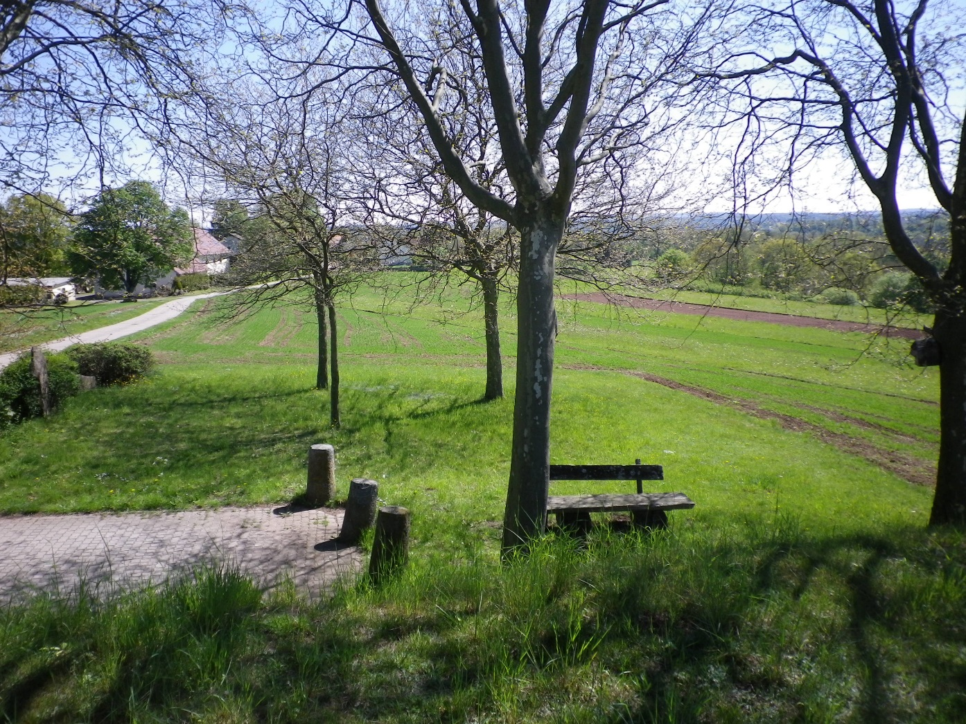
Information über die Ortslagenregulierung
im Vereinfachten Flurbereinigungsverfahren Geiselberg
im Bürgerhaus am Breitenstein
am 20.06.2017

Slide 2
Gliederung des Vortrages
Möglichkeiten der innerörtlichen Bodenordnung
Allgemeine Erläuterungen zum Verfahren
Beantwortung allgemeiner Fragen

Slide 3
Dorfflurbereinigung
Unterstützung der Dorferneuerung
Landerwerb mit Zustimmung der Eigentümer
Flächentausch, Grenzbegradigung und Verbesserung des Grenzabstandes zur besseren baulichen Nutzung oder Umnutzung zu Wohn- und Gewerbezwecken
Ordnung von Baulücken zur Herbeiführung einer Bebaubarkeit; soweit möglich Zusammenlegen von Eigentumsflächen

Slide 4
Dorfflurbereinigung
Einteilung von Bauplätzen in Bebauungsplangebieten
Anschluss an Wege und Straßen, neue Zuwegungen, Entflechtung des Verkehrsflusses für landwirtschaftliche Betriebe
Flächenbereitstellung für Straßen, Wege, Plätze, neue Ortsausgänge und Ortsrandwege, Ortsrandeingrünungen, Bachrenaturierung, Uferrandstreifen, Hochwasserschutzanlagen, Teiche, Feuchtbiotope, Trockenrasen u.a.

Slide 5
Dorfflurbereinigung
Schaffung von privatem und öffentlichem Grün im bebauten Ort und in der angrenzenden Feldflur (Aktion “Mehr Grün durch Flurbereinigung”)
Neuvermessung und Neuabmarkung aller Hof- und Gebäudeflurstücke
Gebäudeeinmessung
Erstellung neuer Grundbuch- und Katasterunterlagen
Bei Planung und Durchführung der Dorfflurbereinigung
Aktive Bürgerbeteiligung
Ständige, intensive und fachgerechte Beratung der Gemeindeorgane und vor allem der Bürger

Slide 6
Grundsätze
keine Herstellung der alten Katastergrenzen
kein finanzieller Ausgleich für die Neumessungsdifferenz
finanzieller Ausgleich nur für tatsächliche Flächenzu-
und -abgänge
Nutzungsregelungen vorab möglich einschließlich
Bestätigung gegenüber der Bauaufsichtsbehörde

Slide 7
Ortsregulierung
Vor der Dorfflurbereinigung
Nach der Dorfflurbereinigung

Slide 8
Beispiele
Die Möglichkeiten will ich Ihnen anhand von folgenden Beispielen darstellen:
        Überbau
        Grenzregulierung
        Flächentausch

Slide 9
Überbau vor der Ortsregulierung
Schp
Ga
Sch
Whs

Slide 10
Überbau bereinigt
Schp
Ga
Sch
Whs

Slide 11
Grenzregulierung
Straße

Slide 12
Grenzregulierung
Straße

Slide 13

Flächentausch
1 m² : ?
? : 1 m²
Dorf
Acker

Slide 14
Vereinfachtes Flurbereinigungsverfahren Ohmbach (Ortslage)
alter Bestand
neuer Bestand

Slide 15
Vereinfachtes Flurbereinigungsverfahren Ohmbach (Ortslage)
alter Bestand
neuer Bestand

Slide 16
Flächentausch
Der Tauschfaktor wird zwischen den Tauschpartner frei vereinbart
Der Tausch ist nicht auf das jetzige Flurbereinigungsgebiet beschränkt
Ein außerhalb liegendes Flurstück wird zum Verfahren zugezogen

Slide 17
Zusammenfassung
Regulierung Überbau
Grenzregulierung
Flächentausch
beruhen weitestgehend auf freiwilligen Vereinbarungen zweier Partner
Aber wenn eine Einigung nicht erreicht wird…….

Slide 18
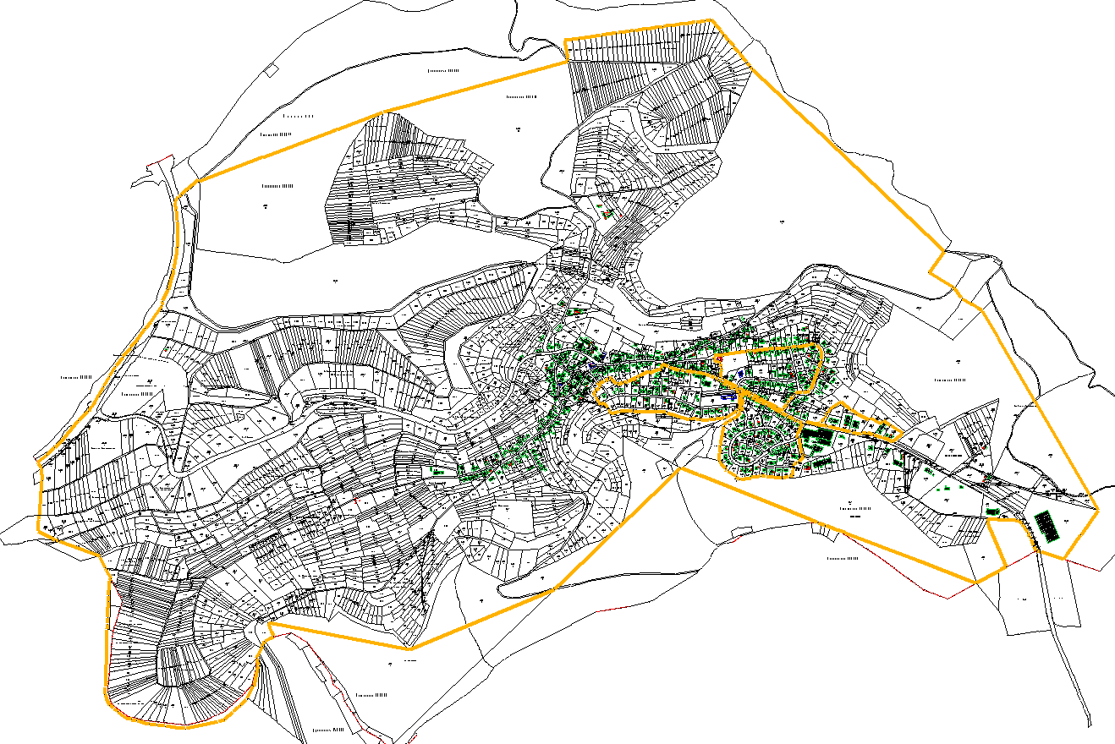
Verfahrensgebiet

Slide 19
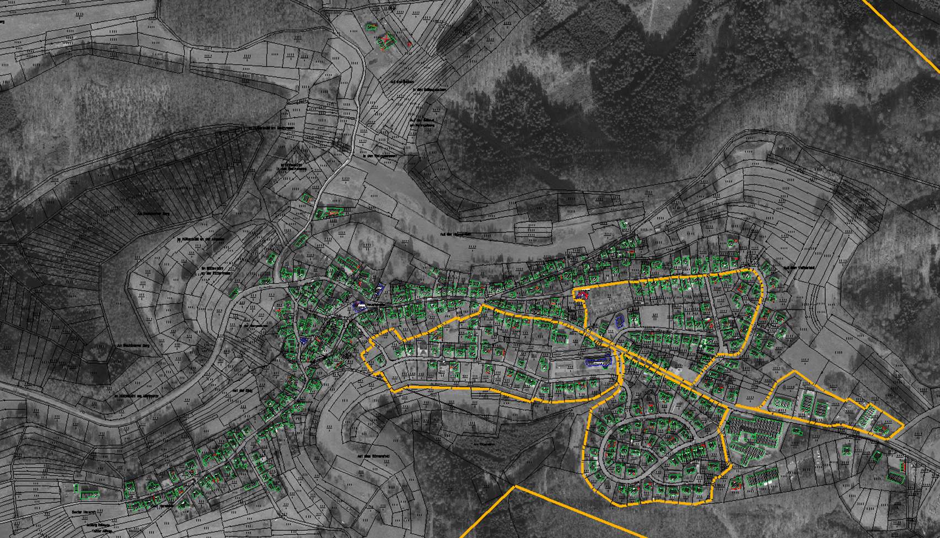
Ortslage

Slide 20
Noch Fragen?
?
?
?
Dienstleistungszentrum (DLR) Westpfalz

Slide 21
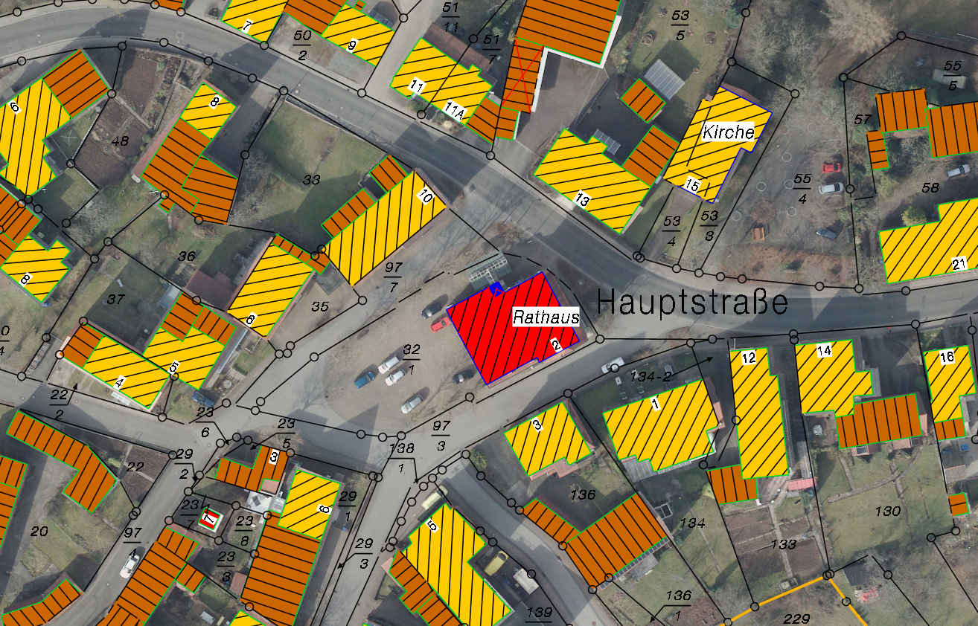
Vielen Dank
für ihre Aufmerksamkeit
und zukünftige Mitarbeit !

